Slide 1
Tarief berekenen LG32
IBS 2.3 – les 4

Slide 2
IBS 1.3 les 4
Onderwerpen vorige week
Gewasbescherming
Vandaag.
ICT kort. Kern van het verslag.
Verwerken antwoorden vorige week in verslag.
Bemesting

Slide 3
Wat hebben we nu gedaan.
Verslag
Nette voorkant (automatisch)
Automatische inhoudsopgave
Paginanummers
Nette opbouw hoofdstuk(ken)
Inhoud
3. Opbrengsten
4.1 Uitgangsmateriaal
4.2 Gewasbescherming

Slide 4
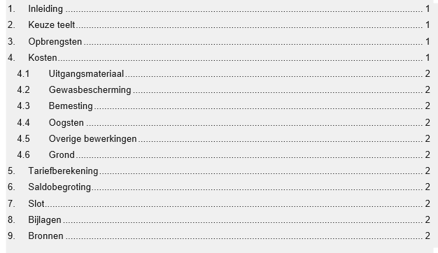
ICT kort: inhoudsopgave

Slide 5
Gewasbescherming
Hoeveel heb je meegenomen in je tariefberekening
Welke middelen
Hoe vaak spuiten?
Wat zijn de kosten hiervan?
Ook hier: niet elk jaar hetzelfde.
Ga uit van het meest voorkomende
Houd in bij de conclusie van je saldo in je achterhoofd dat het tegen kan vallen

Slide 6
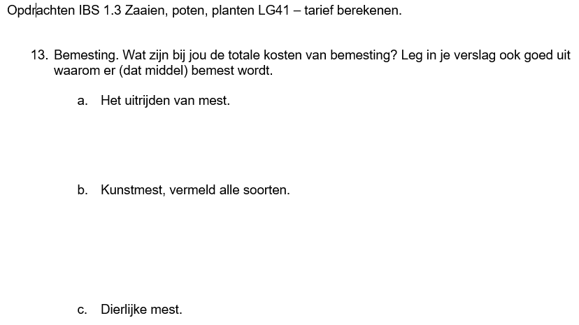
Bemesting

Slide 7
Hoever zijn we nu dus
Verslag
Nette voorkant (automatisch)
Automatische inhoudsopgave
Paginanummers
Nette opbouw hoofdstuk(ken)
Inhoud
3. Opbrengsten
4.1 Uitgangsmateriaal
4.2 Gewasbescherming
4.3 Bemesting

Slide 8
Dat was ‘m!
Dagge bedankt zijt, da witte.

